Slide 1
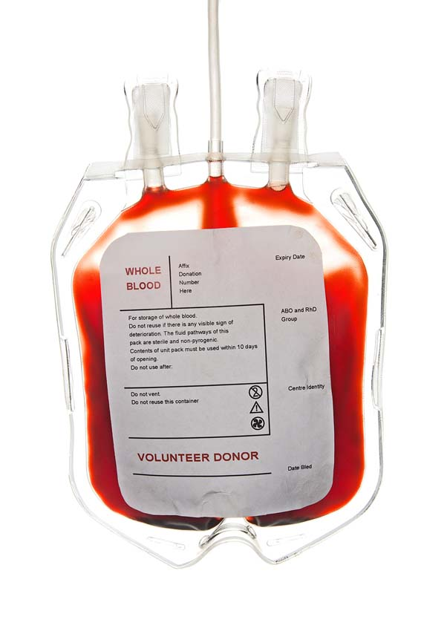
GUÍA DE ENFERMERÍA EN EL MANTENIMIENTO Y ADMINISTRACIÓN DE HEMODERIVADOS
María José García Díaz ⁽¹⁾, Mateo Rodríguez Cánovas ⁽²⁾, Francisca Guillén Pérez ⁽³⁾, Manuel Martínez Rabadán ⁽⁴⁾, Luisa María Pina Díaz ⁽⁵⁾, María Camino Álvarez Martínez ⁽⁶⁾, Silvia García Díaz ⁽⁷⁾, María Rosa Díaz Hausmann
18º Congreso de Enfermería Hematológica
INTRODUCCIÓN
Las mejoras de los métodos de conservación de la sangre facilitan la reposición de cualquier componente sanguíneo. Sin embargo, su uso lleva implícito una serie de riesgos que pueden aumentar si no se conoce el mantenimiento y la administración de los hemoderivados.
OBJETIVO
Conocer el mantenimiento de los hemoderivados y definir el papel de la enfermería dentro de los cuidados en las trasfusiones.
RESULTADOS
MATERIAL Y MÉTODO
Revisión bibliográfica y análisis crítico de documentos extraídos de bases de datos como Medline o Cuiden Actualidad (2008-2013).
CONSERVACIÓN: mantener la viabilidad y las funciones de los componentes sanguíneos administrando a los hemoderivados anticoagulantes. La temperatura se mantiene 1-6 °C lo que disminuye la proliferación bacteriana.
PAPEL DE LA ENFERMERÍA:
Evitar errores de selección y administración de los productos.
Prevenir complicaciones.
Realizar la técnica de forma sistemática.
Valorar al paciente y llevar a cabo un registro de las incidencias.
CONCLUSIONES
El correcto uso de los derivados sanguíneos se basa en la atenta preservación de los hemoderivados, siendo los cuidados desarrollados por los enfermeros el eje central de todo el proceso.

